Slide 1

TIẾT 3 - BÀI 3:
SỬ DỤNG KÍNH LÚP

Slide 2
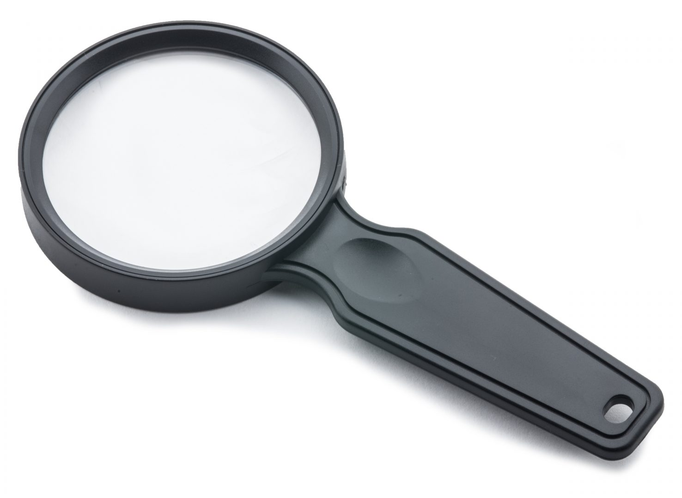
I. TÌM HIỂU VỀ KÍNH LÚP
PHIẾU HỌC TẬP SỐ 1.
START TIMER
3 : 00
2 : 59
2 : 58
2 : 57
2 : 56
2 : 55
2 : 54
2 : 53
2 : 52
2 : 51
2 : 50
2 : 49
2 : 48
2 : 47
2 : 46
2 : 45
2 : 44
2 : 43
2 : 42
2 : 41
2 : 40
2 : 39
2 : 38
2 : 37
2 : 36
2 : 35
2 : 34
2 : 33
2 : 32
2 : 31
2 : 30
2 : 29
2 : 28
2 : 27
2 : 26
2 : 25
2 : 24
2 : 23
2 : 22
2 : 21
2 : 20
2 : 19
2 : 18
2 : 17
2 : 16
2 : 15
2 : 14
2 : 13
2 : 12
2 : 11
2 : 10
2 : 09
2 : 08
2 : 07
2 : 06
2 : 05
2 : 04
2 : 03
2 : 02
2 : 01
2 : 00
1 : 59
1 : 58
1 : 57
1 : 56
1 : 55
1 : 54
1 : 53
1 : 52
1 : 51
1 : 50
1 : 49
1 : 48
1 : 47
1 : 46
1 : 45
1 : 44
1 : 43
1 : 42
1 : 41
1 : 40
1 : 39
1 : 38
1 : 37
1 : 36
1 : 35
1 : 34
1 : 33
1 : 32
1 : 31
1 : 30
1 : 29
1 : 28
1 : 27
1 : 26
1 : 25
1 : 24
1 : 23
1 : 22
1 : 21
1 : 20
1 : 19
1 : 18
1 : 17
1 : 16
1 : 15
1 : 14
1 : 13
1 : 12
1 : 11
1 : 10
1 : 09
1 : 08
1 : 07
1 : 06
1 : 05
1 : 04
1 : 03
1 : 02
1 : 01
1 : 00
0 : 59
0 : 58
0 : 57
0 : 56
0 : 55
0 : 54
0 : 53
0 : 52
0 : 51
0 : 50
0 : 49
0 : 48
0 : 47
0 : 46
0 : 45
0 : 44
0 : 43
0 : 42
0 : 41
0 : 40
0 : 39
0 : 38
0 : 37
0 : 36
0 : 35
0 : 34
0 : 43
0 : 32
0 : 31
0 : 30
0 : 29
0 : 28
0 : 27
0 : 26
0 : 25
0 : 24
0 : 23
0 : 22
0 : 21
0 : 20
0 : 19
0 : 18
0 : 17
0 : 16
0 : 15
0 : 14
0 : 13
0 : 12
0 : 11
0 : 10
0 : 09
0 : 08
0 : 07
0 : 06
0 : 05
0 : 04
0 : 03
0 : 02
0 : 01
0 : 00
TIME’S UP!

Slide 3
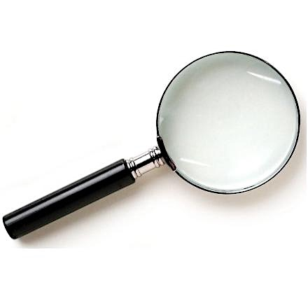
CẤU TẠO KÍNH LÚP CẦM TAY
Khung kính
Tấm kính
có phần rìa
mỏng hơn phần giữa
Tay cầm

Slide 4
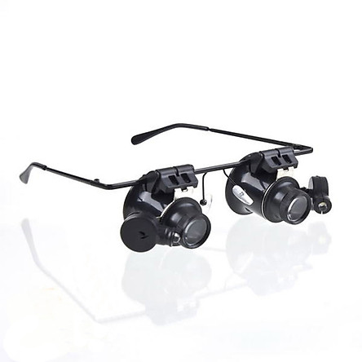
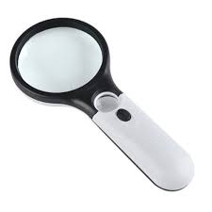
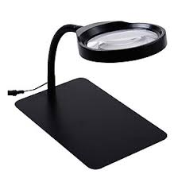
PHÂN LOẠI KÍNH LÚP
Kính lúp
cầm tay
Kính lúp để bàn có đèn
Kính lúp
đeo mắt

Slide 5
Phân loại kính lúp:
+ Kính lúp cầm tay
+ Kính lúp để bàn có đèn
+ kính lúp đeo mắt
Kính lúp
cầm tay
Kính lúp để bàn có đèn
Kính lúp
đeo mắt

Slide 6
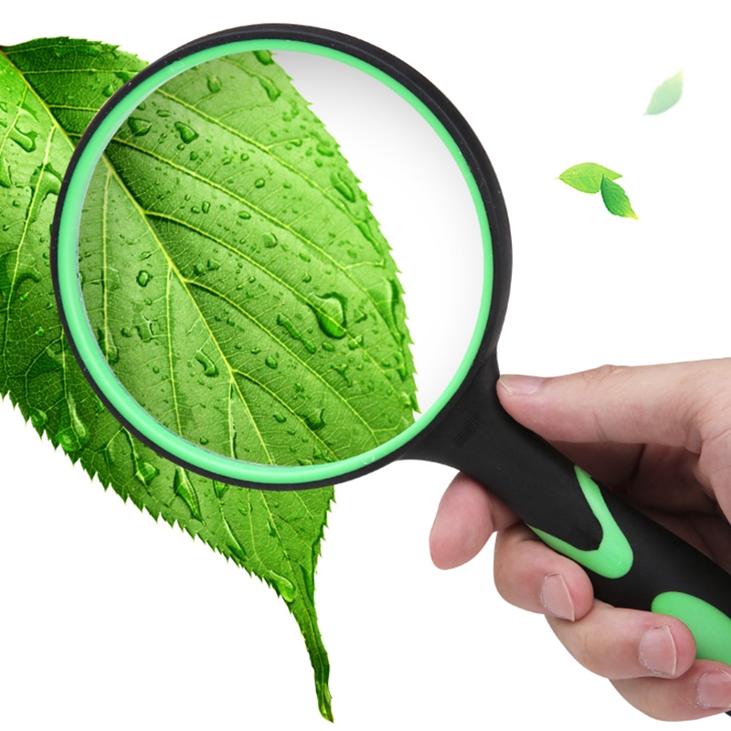
II. CÁCH SỬ DỤNG KÍNH LÚP
PHIẾU HỌC TẬP SỐ 2.

Slide 7
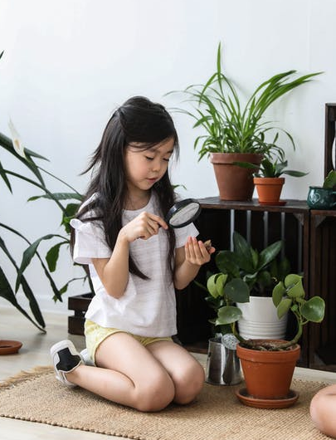
CÁCH SỬ DỤNG KÍNH LÚP
Đặt kính lúp …………… vật mẫu, mắt nhìn vào ………………
Từ từ ……………… ra xa vật cho đến khi nhìn thấy vật …………..
gần sát
mặt kính
dịch kính
rõ nét

Slide 8
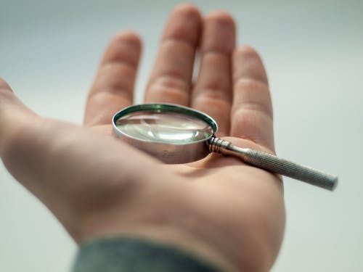
TÌM HIỂU CÁCH BẢO QUẢN KÍNH LÚP

Slide 9

TÌM HIỂU CÁCH BẢO QUẢN KÍNH LÚP
Nhà bạn Mai có 1 chiếc kính lúp thường xuyên được sử dụng. Hãy xác định những hành động bảo quản kính lúp của các thành viên trong gia đình Mai là đúng hay sai.
Bố Mai dùng kính lúp xong, tiện chỗ nào để luôn chỗ đó
Mẹ Mai thường xuyên lau chùi kính lúp bằng
khăn mềm
Mẹ Mai vệ sinh kính lúp xong sẽ bọc kính bằng giấy mềm rồi cất vào hộp
Mai dùng kính xong sẽ rửa kính với nước sạch hoặc nước rửa kính
Mai để kính ở cạnh chậu cây cho tiện lần sau sử dụng
Em gái Mai
để kính ở thùng đồ chơi của mình
ĐÚNG
SAI

Slide 10


VẬN DỤNG
Trong một số điện thoại thông minh có phần mềm kính lúp điện tử, có thể phóng to ảnh lên đến 10 lần.
Sử dụng điện thoại thông minh có phần mềm kính lúp điện tử, quan sát các vật nhỏ (cây nấm, sợi vải, con muỗi, hạt cát…) rồi chụp lại ảnh đó chia sẻ với các bạn.

Slide 11


